Slide 1
STT, SVM을 이용한 청각장애인용 통화 SW개발 연계
2015. 10 - 11
수원 멤버십 창의과제
작성자 : 25-1기 최환종 (PL)
25-1기 안중환
25-1기 정다비치

Slide 2
목차
아이디어 제안
유사 프로젝트
공모전 소개
개발 목표
시스템 구성도
역할 분담
목표 관리 평가서

Slide 3
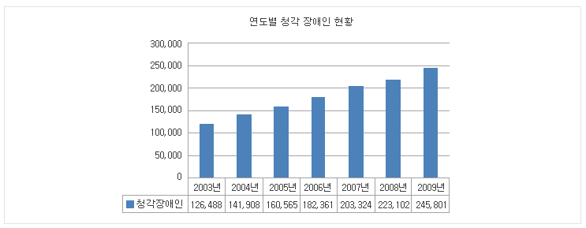
아이디어 제안
1. 아이디어 제안
3
- 2015년 국내 청각 장애인 현황 약 28만 명

Slide 4
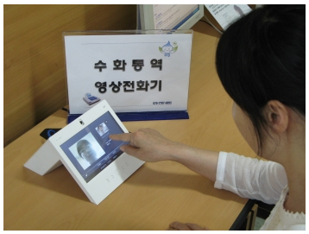
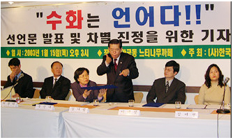
아이디어 제안
1. 아이디어 제안
4
- 청각장애인은 통화에 어려움을 겪고 있음.

Slide 5



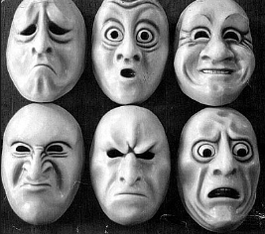
아이디어 제안
1. 아이디어 제안
5
- 음성의 시각화
?
?
발신자
청각장애인

Slide 6
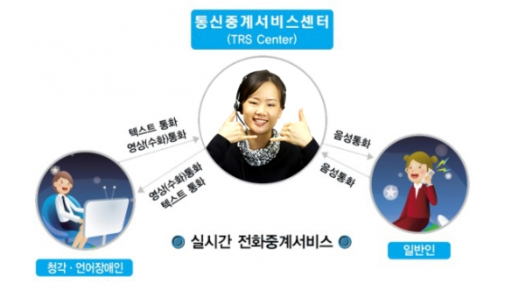
유사 프로젝트
2. 유사 작품들
6
- SK 커뮤니케이션즈 / 한국정보문화진흥원 - 메신저 음화상 서비스

Slide 7
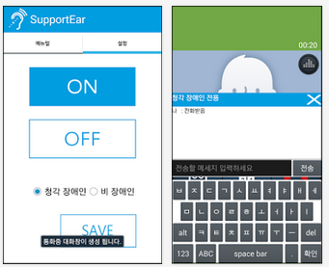
유사 프로젝트
2. 유사 작품들
7
- 청각장애인을 위한 통화 앱 - SupportEar

Slide 8
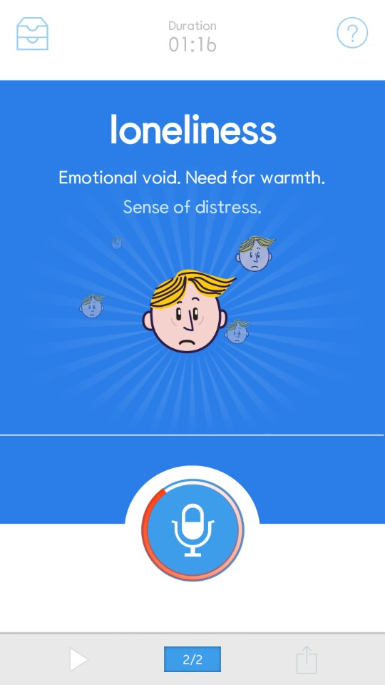
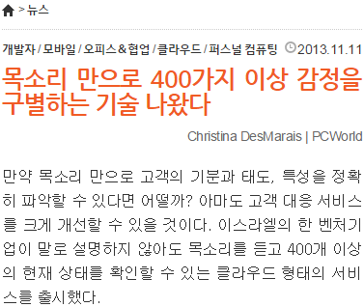
유사 프로젝트
2. 유사 작품들
8
- Beyond Verbal사의 Moodies 프로젝트 (음성 감정인식)

Slide 9
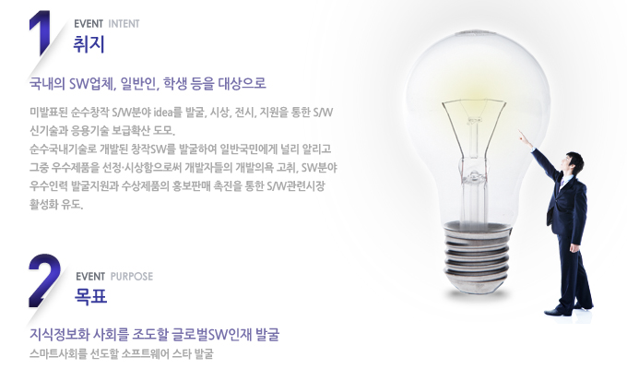
글로벌 SW 공모대전 소개
9. 목표 관리 평가서
9

Slide 10
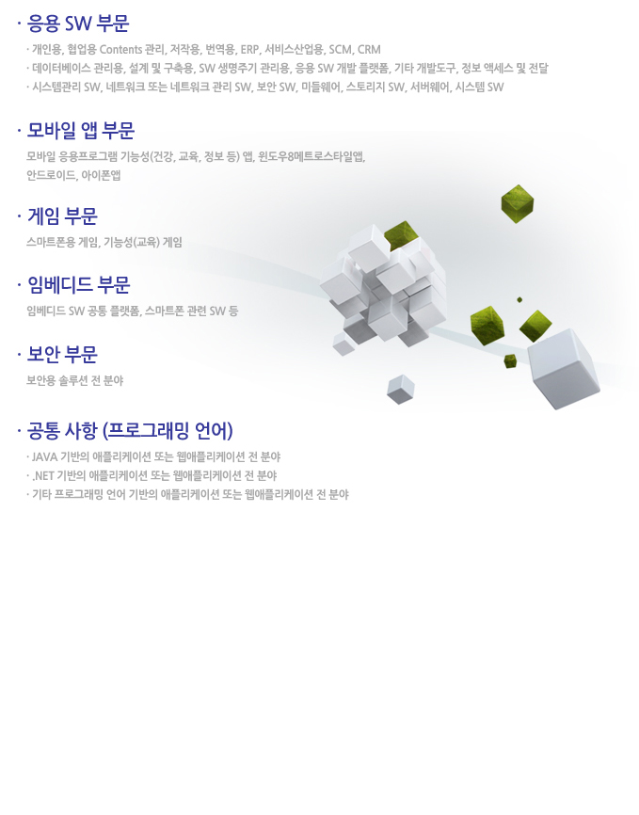
글로벌 SW 공모대전 소개
9. 목표 관리 평가서
10

Slide 11
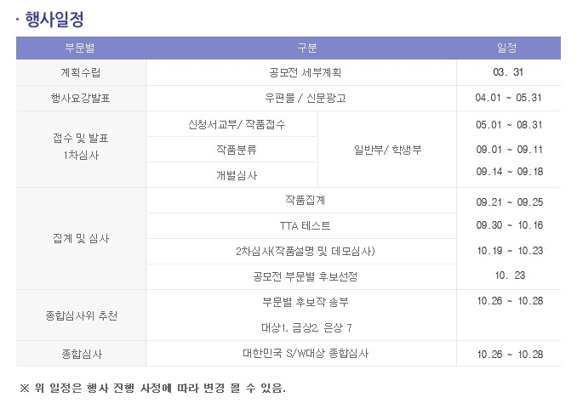
글로벌 SW 공모대전 일정
9. 목표 관리 평가서
11

Slide 12
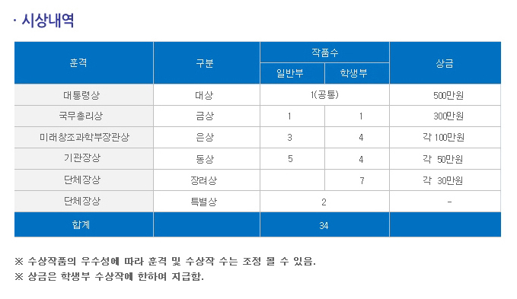
글로벌 SW 공모대전 시상 내역
9. 목표 관리 평가서
12

Slide 13
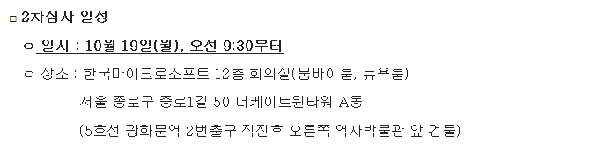
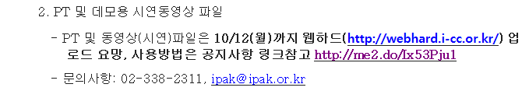
개발목표
3. 개발목표
13
세부 개발 목표 – 감정정확도, 처리속도 향상
약 2~3주의 기간 동안 감정정확도, 처리속도 향상 및 시연동영상 제작
기존 불필요한 코드 제거, 코드 리팩토링

Slide 14
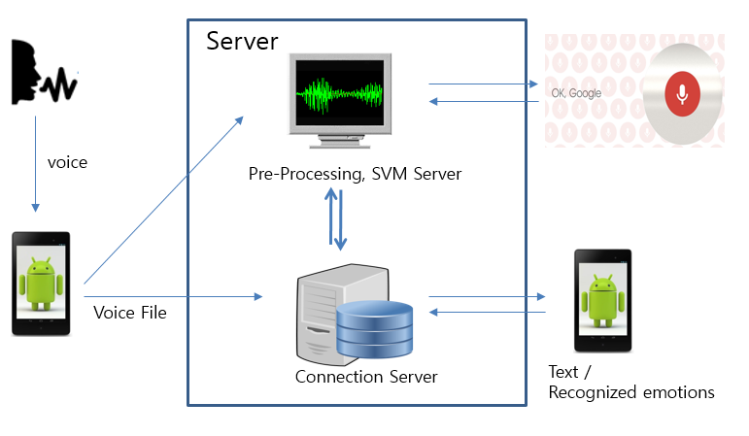
시스템 구성도
5. 시스템 구성도
14

Slide 15
팀원 별 역할 분담 및 일정
6. 역할 분담
15
팀원 | 역할 | 1 | 2 | 3 | 4 | 5 | 6 | 7 | 8
최환종 | 감정정확도 및 속도 향상작업
 | 화남/기쁨 감정분류 추가 알고리즘
안중환 | 안드로이드 녹음방식 안정화
 | Connection 서버 최적화
정다비치 | STT Native 연결 및 속도향상
 | UI 보완
공통 | 최종 시연 및 PPT준비
 | 통합 및 디버깅
 | 3차 훈격 심사 발표

Slide 16
목표 관리 평가서
9. 목표 관리 평가서
16
구현목표 | 해당 대회 수상 등급 | 가중치
상세내용 | A+ : 대통령상, 국무총리상, 장관상 A- : 기관장상 [기관장상, 4팀] B+ : 장려상 [단체장상, 7팀] C+ : 본선진출 [32팀] | 100

Slide 17
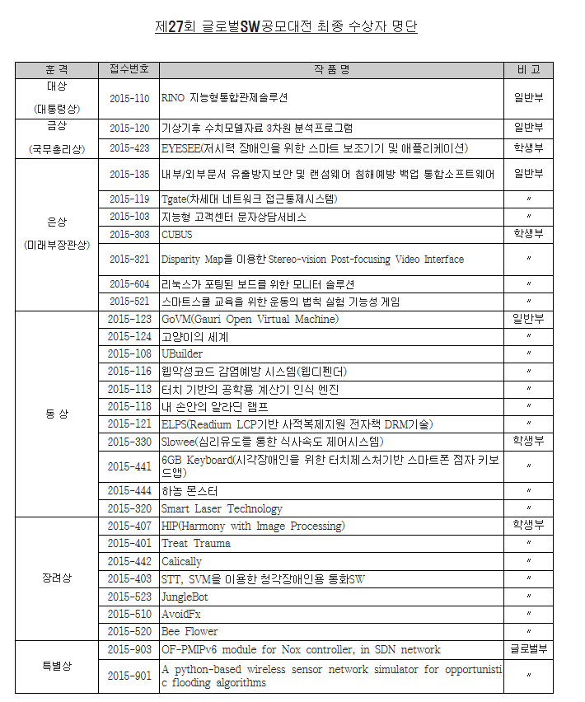
목표 관리 평가서
9. 목표 관리 평가서
17

Slide 18
시연 1. 드라마 파일 감정 분석

Slide 19
시연 2. 글로벌 SW 공모대전 시연동영상

Slide 20
시연 3. 보완내용 시연

Slide 21
Q & A

